Slide 1
EMANIK
Organisation de Solidarité Internationale (O.S.I)

Slide 2
Objectif principal
Aider à réduire les inégalités et de soutenir les populations les plus vulnérables dans différents domaines de compétence.

Slide 3
FORMATION PROFESSIONNELLE DE 30 FEMMES AUX METIERS DU BATIMENT El Paraiso – San Antonio de Huarochiri - Lima - Peru
Notre projet :
Permettre à un groupe de 30 femmes de la communauté de San Antonio de Huarochiri d’accéder à une formation professionnelle aux techniques du bâtiment en vue de leur autonomie.
Nos partenaires :
CETPRO San Hilarion et Nestor Escudero (formation professionnelle pour adultes)
Comité de quartier du Nuevo Amanecer
Vaso de Leche Mana

Slide 4
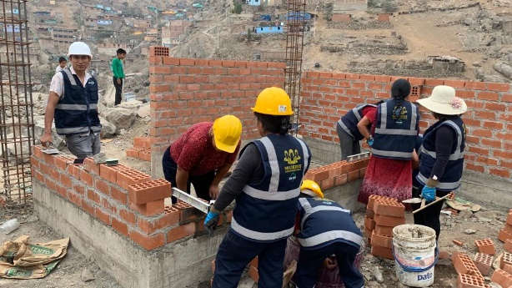
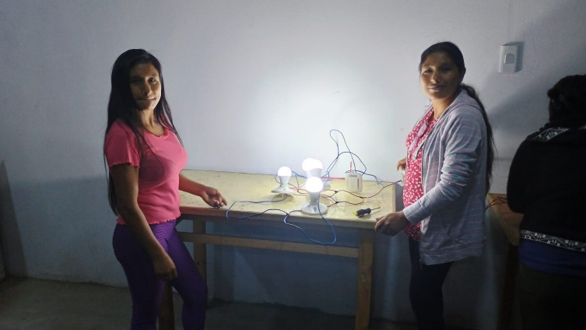
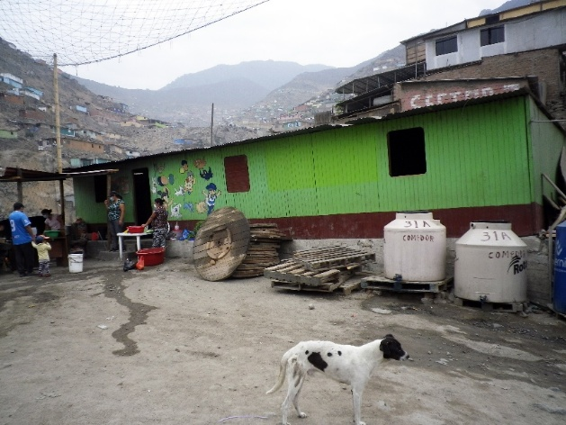
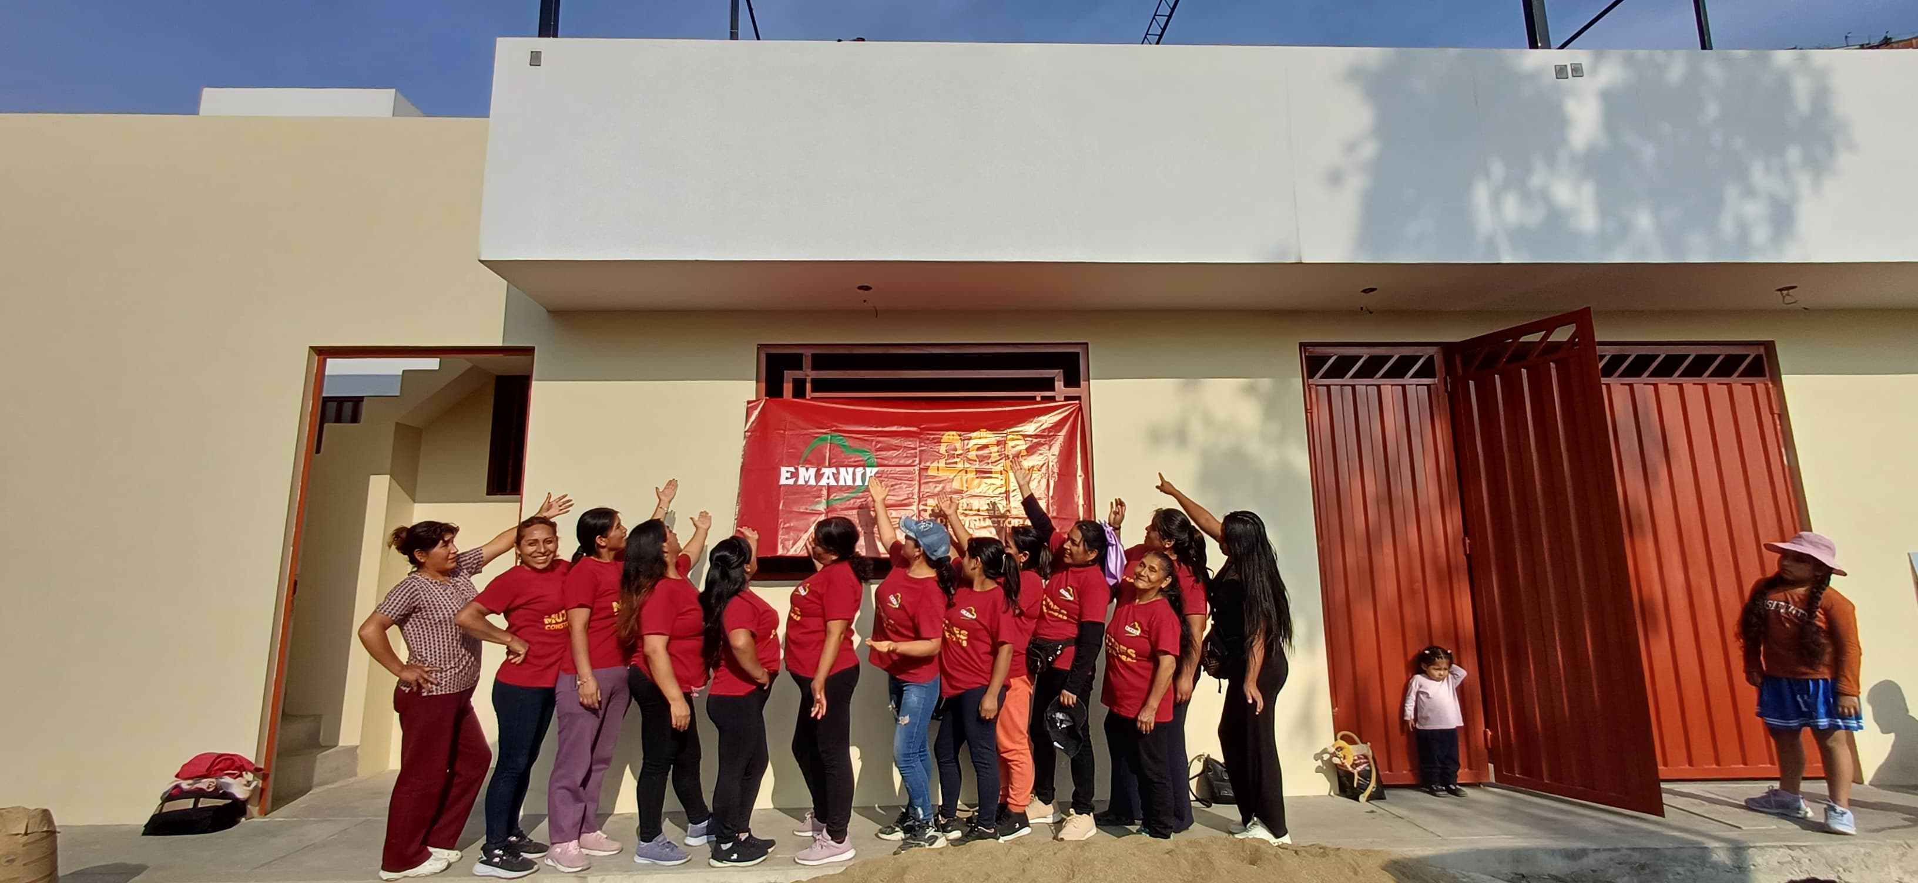
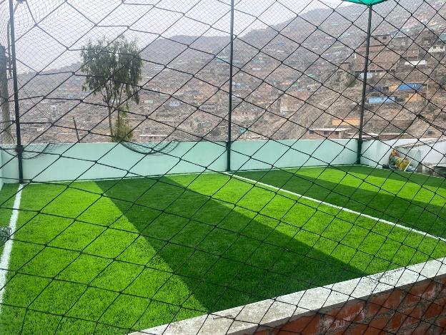
Formation professionnelle
maçonnerie électricité
Construction du local communal
avant après à l’étage

Slide 5
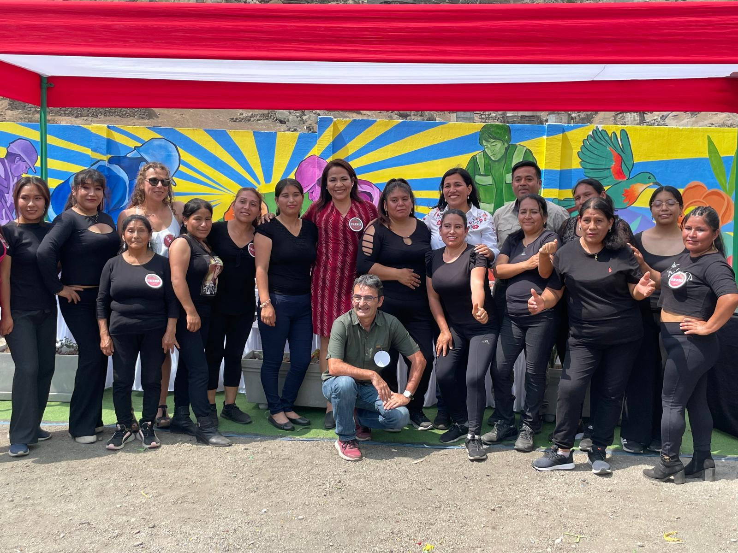
MILESKER!!

